Slide 1
«Наше здоровье в наших руках»
Проект с детьми средней группы
(Проект эффективного взаимодействия воспитателей c родителями при осуществлении физкультурно-оздоровительной работы с детьми) подготовила: воспитатель МБДОУ прогимназии « Сезам».

Slide 2
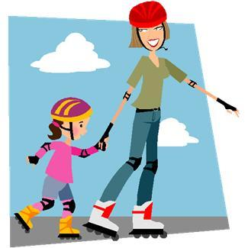
Актуальность проекта
в настоящее время идет постоянный поиск методов оздоровления детей в условиях детского сада.
Основная цель – снижение заболеваемости детей;
от состояния здоровья в первую очередь зависит возможность овладения детьми всеми умениями и навыками, которые им прививаются в детском саду и которые им необходимы для эффективного обучения в дальнейшем. Для этого необходимо формировать у детей разносторонние знания и положительные черты характера, совершенствовать физическое развитие;
педагогам необходимо правильно организовать воспитательно-образовательную работу с детьми дошкольного возраста. Надо учитывать возрастные, психологические особенности детей, создавать благоприятные гигиенические условия, оптимальное сочетание разнообразных видов деятельности. Фундамент здоровья человека закладывается в раннем детстве;
необходимо так же вести постоянный поиск новых форм взаимодействия с семьей воспитанников.

Slide 3
Проблемный вопрос:
Как и с помощью чего сохранить и укрепить здоровье детей?

Slide 4
Описание проекта
Тип проекта: информационно - практико-ориентированный.
Участники проекта: воспитатели группы, родители детей и педагоги дополнительного образования.
Сроки выполнения проекта:
Начало: январь 2013 г.
Окончание: апрель 2013 г.
Продолжительность: 4 месяца
Объект исследования: процесс оздоровления детей в средней группе МБДОУ прогимназии « Сезам»
Предмет исследования: традиционные и нетрадиционные виды оздоровительно работы как наиболее эффективные средства оздоровления детей среднего дошкольного возраста.

Slide 5
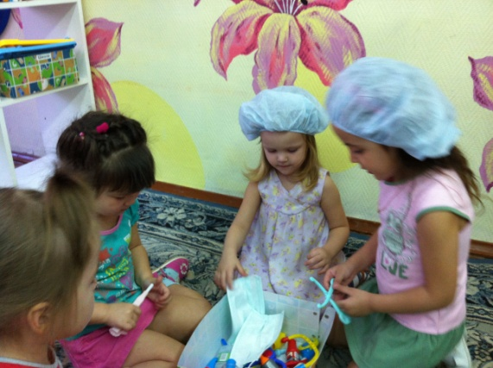
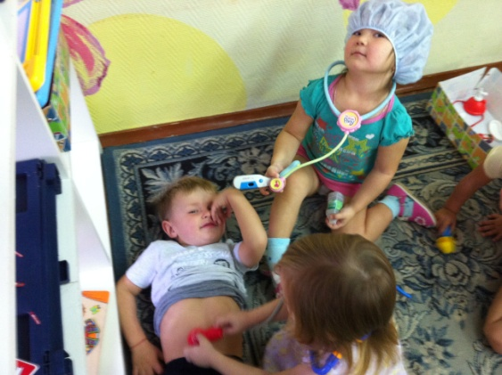
ЦЕЛЬ ПРОЕКТА:
Снижение заболеваемости, сохранение и укрепление здоровья детей среднего дошкольного возраста.

Slide 6
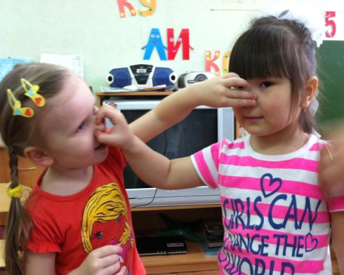
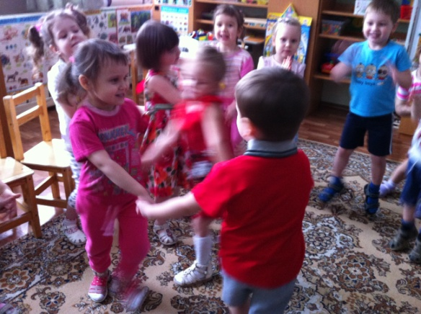
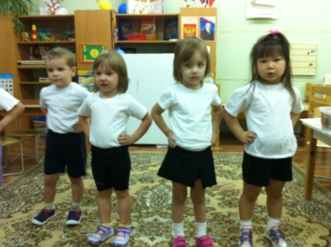
ЗАДАЧИ ПРОЕКТА:
формировать понимание необходимости заботиться о своем здоровье, беречь его, учиться быть здоровыми и вести здоровый образ жизни;
прививать любовь к физическим упражнениям, закаливанию;
повышать грамотность родителей в вопросах воспитания и укрепления здоровья дошкольников.

Slide 7
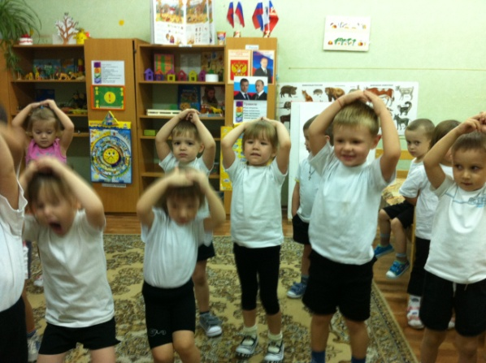
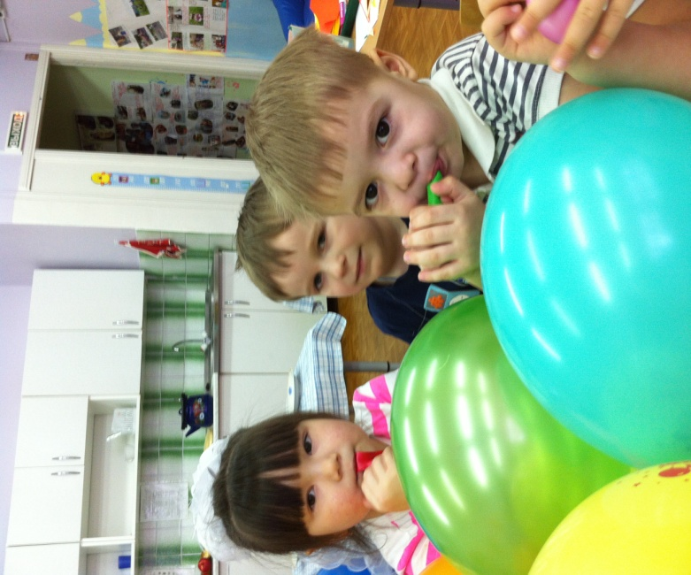
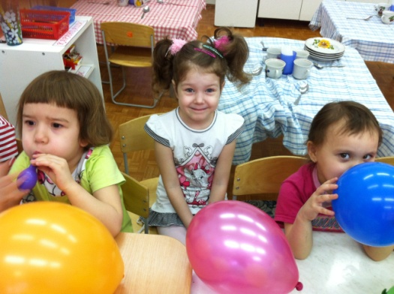
Этапы реализации проекта:
Организационно-подготовительный
(январь-февраль)
2. Внедренческий
(февраль-март)
3. Заключительный
(апрель-май)

Slide 8
Организационно-подготовительный этап
Наблюдения за детьми. Анализ проблемы.
Изучение методической литературы по теме «Здоровье», «Традиционные и нетрадиционные средства оздоровления детей дошкольного возраста».
Работа с периодическими изданиями «Дошкольное воспитание», «», «Дошкольное образование», «Дошкольная педагогика».
Консультации родителей: Как с пользой для здоровья провести выходные с семьей»,» Режим дня»,» Как сохранить здоровье ребенка».
Разработка проекта по теме «Наше здоровье в наших руках».
Экскурсии и целевые прогулки.
Изготовление нетрадиционного оборудования в соответствии с темой проекта.
Беседы
Рассматривание иллюстраций, репродукций, картин и т. п.

Slide 9
Внедренческий этап
1. «Я здоровье сберегу, сам себе я помогу!…» (психоэмоциональные игры; игры- упражнения для выработки правильной осанки; игры для двигательной активности; оздоровительные игры, игровая терапия, закаливание).
2. «Окошки в мир» (НОД по развитию представлений о мире и о себе).
3. «Своими руками» (совместная продуктивная деятельность детей и родителей).
4. «Полочка здоровья» (чтение детской литературы, заучивание стихотворений, потешек).
5. «Путешествие в страну здоровья!» (оздоровительные досуги, праздники, развлечения, дни здоровья, тематические прогулки, игровая деятельность).
6. «В помощь родителям!» (информация, фотовыставки, опросы, анкетирование, родительские собрания, консультации.)

Slide 10
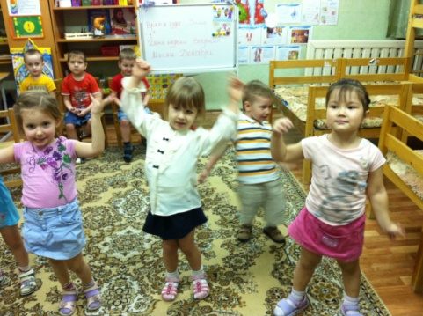
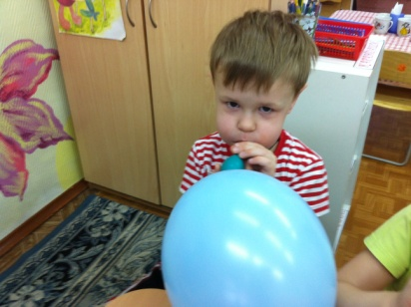
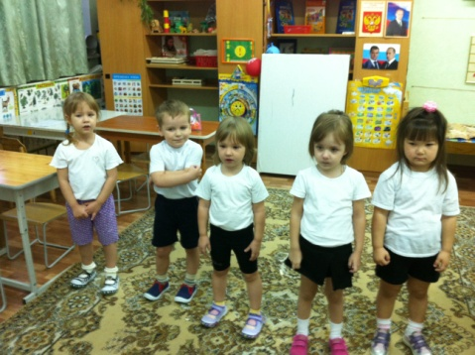
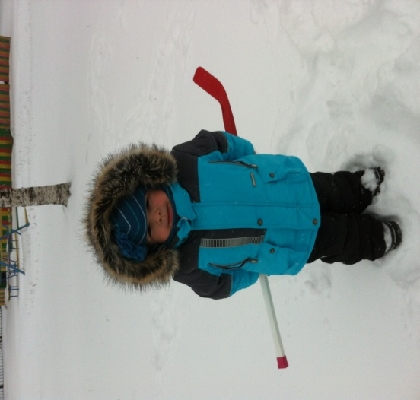
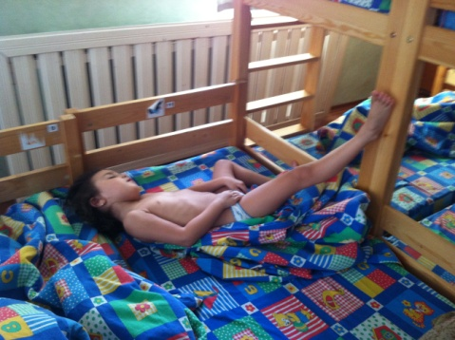
1.«Если хочешь быть здоров…»
ЗАДАЧА: Использование различных методов оздоровления детей в соответствии с возрастом, индивидуальными особенностями детей и пожеланиями родителей.

Slide 11
«Если хочешь быть здоров…»
1. Консультация для родителей «Как сохранить здоровье ребенка»
2. Традиционные методы закаливания
3. Опрос родителей «Что Я знаю о здоровье?»
4. Нетрадиционные средства оздоровления детей (оздоровительные игры, игры, которые лечат, игровая терапия, упражнения – игры при болезнях носа и горла, «погодный массаж», гимнастика для пальцев ног, массаж стоп)

Slide 12
Традиционные методы закаливания в средней группе:
1. Утренняя гимнастика.
2. Одежда в группе и на улице по погоде.
3. Прогулки каждый день с подвижными играми.
4. Сон без маек (с учетом температуры воздуха в группе и пожеланиями родителей).
5. Хождение босиком до и после сна.
6. Гимнастика и хождение по ребристым дорожкам.
7. Фитонциды – лук, чеснок.
8. Умывание холодной водой.

Slide 13
Традиционные методы закаливания в средней группе:

Slide 14
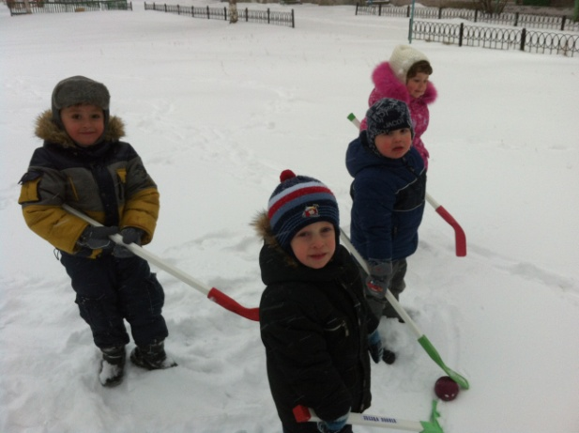
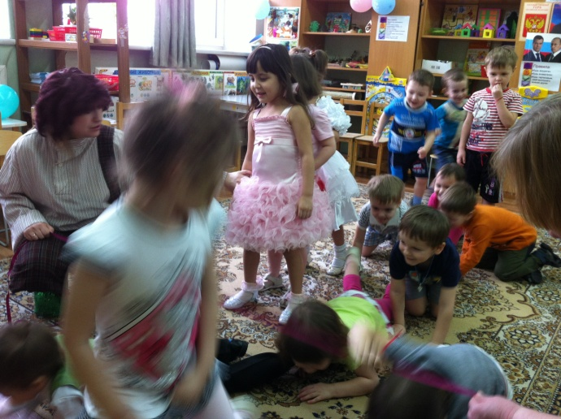
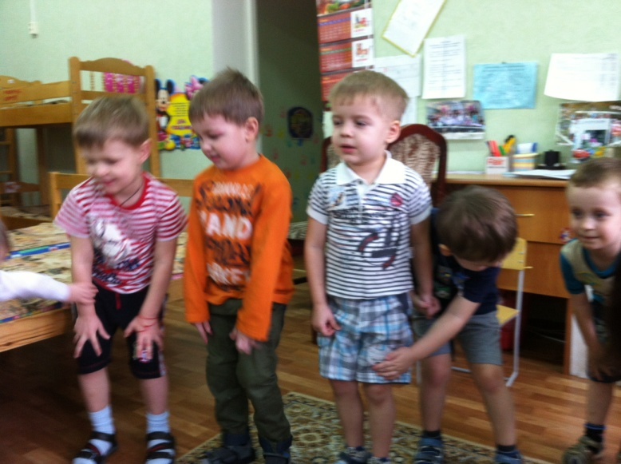
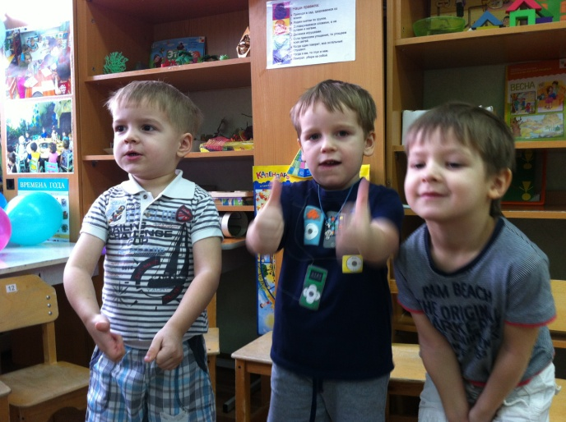
Нетрадиционные физкультурные занятия» Будем спортом заниматься! Зимнее путешествие смешариков»

Slide 15
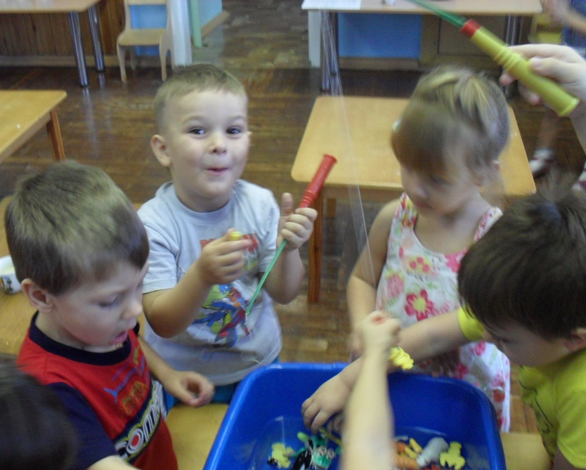
Игровая терапия
Упражнения на поверхности воды и песка, связанные с тактильно – кинестетической чувствительностью, снятием эмоционального напряжения

Slide 16
«Окошки в мир!» Планирование НОД по развитию представлений о мире и о себе. Познакомить со строением органов зрения и слуха, рассказать о значимости этих органов
Познай себя!
Это я!
Органы чувств (глаза, уши, нос).
Для чего нужны глаза, уши?
5.Органы слуха, вкуса, обоняния (уши, рот – язык, нос).
Для чего нужны зубы?
2. Сочинение сказки « Чтобы глазки видели, чтобы ушки слышали».
1.Экскурсия в медицинский кабинет детского сада.
Как быть здоровым?

Slide 17
«Творческая мастерская»
ЗАДАЧА: Проведение оздоровительной работы с детьми и обогащение развивающей среды в группе при взаимодействии воспитателей, детей и их родителей.

Slide 18
«Своими руками»
1. Пополнение Центра Здоровья в группе.
2. Коллективные и индивидуальные работы детей по теме: «Здоровье и нездоровье»
3. Создание развивающей среды для развития мелкой моторики рук.
4. Изготовление информационного центра здоровья для родителей.
5.Планирование занятий по продуктивной деятельности (рисование, лепка, аппликация).

Slide 19
«Полочка здоровья»
ЗАДАЧИ:
воспитывать бережное отношение к своему здоровью через чтение детской литературы;
использовать русские народные потешки, приговорки, пестушки при умывании, расчесывании и заплетании волос девочкам;
заучивать стихотворения о здоровье.

Slide 20
«Путешествие в страну здоровья»
ЗАДАЧИ:
воспитывать бережное отношение к своему и чужому здоровью;
развивать двигательную активность детей;
создавать психологический и эмоциональный комфорт в группе.

Slide 21
«Путешествия в страну здоровья»
1. Дни здоровья
2.Тематические прогулки
3. Игровая деятельность:
Дидактические игры
Сюжетно-ролевые
Подвижные
4.Оздоровительные минутки
Пальчиковые игры
Физминутки

Slide 22
«В помощь родителям!»
ЗАДАЧИ:
знакомить родителей с методами оздоровления детей в детском саду и дома;
привлекать родителей к работе по оздоровлению детей в детском саду.

Slide 23
«В помощь родителям!»
1. Консультация для родителей « Как с пользой для здоровья проводить выходные дни» , « Режим дня»
2. Информация «Утренняя зарядка для детей», «Советы по укреплению здоровья детей», «Как приучить ребенка чистить зубы», «Полезные привычки», «Здоровье и питание детей дошкольного возраста».
3. Родительские собрания.
4. Творческая деятельность родителей.

Slide 24
Заключительный этап
мониторинг уровня заболеваемости;
показ непосредственно образовательной деятельности на родительском собрании (май);
фотоколлаж «За здоровьем в детский сад» (апрель);
выставка детских рисунков;
фотоальбом совместного творчества воспитателей группы, детей и их родителей «Хочешь быть здоровым- двигайся!".

Slide 25
Информационная база проекта:
Здоровьесберегающее пространство а ДОУ, Н.И. Крылова, издательство «Учитель», 2009г.
Развивайте у дошкольников ловкость, силу, выносливость. Е.Н.Крылова,М, «Просвещение», 1981г.
Играем с малышами. Григорьева Г.Г., М.,2003г.
Учимся быть здоровыми, Л.А.Теплякова, С.З.Шишова,М. 2001г.,
Занимательная физкультура в детском саду К.К. Утробина.- М.: ГНОМ и Д.,2005г.,
Оздоровительная гимнастика для детей(3-7лет), Л.И. Пензулаева.- М.: Владос,2002г.
Прогулки в детском саду. И.В. Кравченко,Т.Л. Долгова,М.,2011г.,
Технология проектирования в ДОУ. М.: Сфера, 2006г.,

